Slide 1

深圳市粤晨电子科技有限公司
公司简介

Slide 2
CONTENTS
公司介绍.
产品及服务.
Company introduction
Products and services
文化及荣誉.
未来规划.
Culture and honor
Future planning

Slide 3
公司介绍
Company introduction

Slide 4

公司简介
深圳市粤晨电子科技有限公司创立于2002年，是一家专业的晶振生产商。在晶振领域已有四十余年的行业经验，凭着“品质为本，服务为根”的经营理念，秉承“质量品质、用户至上”的服务宗旨，在行业内外赢得了广大用户的认可。
公司目前拥有先进的测试仪器和经验丰富的销售技术团队、售后服务团队，主营产品系列有：可编程晶振、石英振荡器、石英晶体谐振器、时钟晶振、陶瓷谐振器、TCXO温补晶振、滤波器等。产品广泛应用于钟表、安防、网络摄像头、数码产品、车载数码、MID平板电脑、网络通讯、基站、光电技术等设备及各种频率控制设备。

Slide 5
发展历程
2002
2008
2017
2019
公司创立于深圳市福田区，深圳市粤晨电子科技有限公司正式成立
公司一次性引进多台设备，生产设备空前壮大，同时实现46/49SMD月生产能力达到10KK PCS。同年，我司ISO9001质量体系升级版本为2008版
粤晨公司从日本引进SMD贴片设备。生产产品包括SMD3225/SMD2520/SMD2016。产品线得到很大的丰富。
SMD贴片生产设备再次引入。SMD贴片晶振月产能达到15KK。直通率高达98%。公司总产能达到30KK。

Slide 6
组织架构
董事长
总经理
副总经理
行政/财务经理
品质经理
生产经理
营销部
采购部
综合部
财务部
研发部
售后服务部
生产部

Slide 7




团队介绍
高镇文-
焦瑞-
董事长
总经理
用心服务好每个客户，销售让客户最放心的晶振。
行业经验四十年，从不墨守成规，不断推陈出新。
陈方平-
郭淑琴-
副总经理
财务经理
严格把控每一颗产品，让客户用的放心。
严格把控每一道成本，尽所能做到最好的产品，最优的价格。

Slide 8
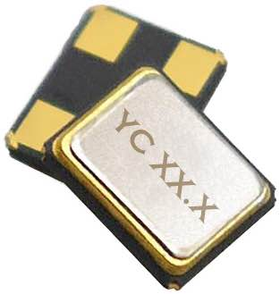
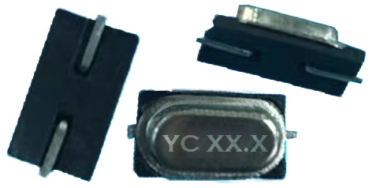
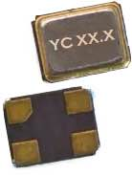
业务介绍
晶振
晶振
最专业的晶振生产商
深圳市粤晨电子科技有限公司是一家专业生产晶振与销售晶振的公司。行业经验四十年、销售晶振近三十年、工厂开厂二十年。有着最专业最强大的开发团队、销售团队、售后服务团队。技术人员每个都在晶振行业沉浸超过二十年以上。我们的服务宗旨是“质量品质、用户至上”。我们承诺：只要客户需要我们，深圳市内两小时抵达，深圳市周边四小时抵达。
晶振

Slide 9
产品及服务
Products and services

Slide 10
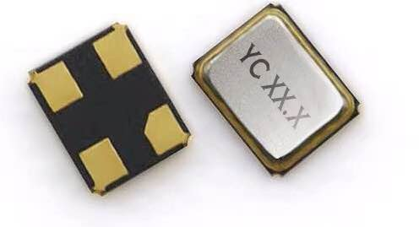
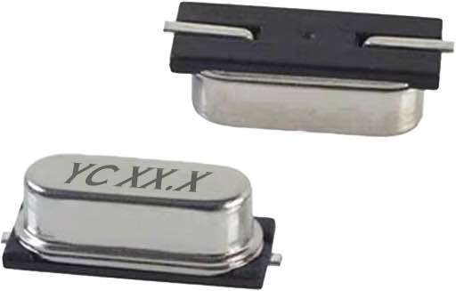
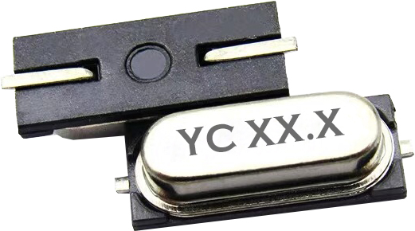
产品介绍
SMD2016
SMD3225
无源晶振2016，以它的尺寸2.05*1.65*0.50mm来命名。采用的是传统滚边焊接工艺。频率：16~54MHz。优点：体积小、性能更稳定。
无源晶振3225，以它的尺寸3.2*2.5*0.8mm来命名。采用的是传统滚边焊接工艺。频率：8~54MHz。优点：体积较小、性能稳定、性价比高、市场用量大。
49SSMD
46SSMD
无源晶振49SSMD，尺寸规格11.4*4.8*3.8mm。常用频率范围：3.579545~64MHz。早期大量用于DVD，电视机，电脑主机，是当时性价比最高的晶振。
无源晶振46SSMD,是49SSMD的升级款。体积小稳定性好。尺寸规格：7.0*4.0*2.0mm。常用频率范围：6~50MHz。现多数用在鼠标、蓝牙音响等电子产品中。

Slide 11
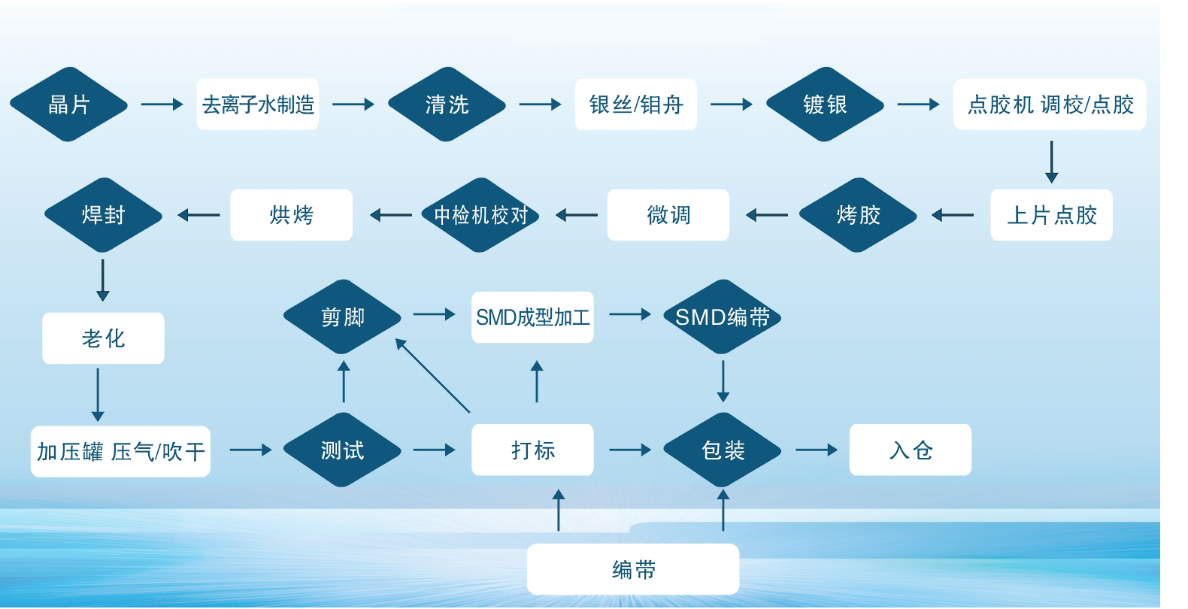
生产流程

Slide 12



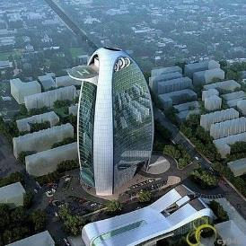
服务项目
技术支持
产品指导
及时交付
售后服务
型号选择
试用跟进
绝不拖延
及时响应

Slide 13
文化及荣誉
Culture and honor

Slide 14

品牌价值
64%
本模板精心设计，模板所有素材均可自由编辑替换移动。
模板所有素材均可自由编辑替换移动。
53%
本模板精心设计，模板所有素材均可自由编辑替换移动。
模板所有素材均可自由编辑替换移动。

Slide 15
文化理念
A
C
供应让客户最放心的晶振。
做出最完美的产品，服务好每一个客户。
使命
理念
B
D
打造有抱负、有理想的团队。做世界最合格的晶振。
加设备、买厂房、做最大的晶振销售商。
愿景
目标

Slide 16




团队风采
KEY WORDS
KEY WORDS
KEY WORDS
KEY WORDS
单击此处添加本章节的简要内容。本模板精心设计，模板所有素材均可自由编辑替换移动。
单击此处添加本章节的简要内容。本模板精心设计，模板所有素材均可自由编辑替换移动。
单击此处添加本章节的简要内容。本模板精心设计，模板所有素材均可自由编辑替换移动。
单击此处添加本章节的简要内容。本模板精心设计，模板所有素材均可自由编辑替换移动。

Slide 17
获得荣誉
1.
2.
3.
4.
单击键入标题
单击键入标题
单击键入标题
单击键入标题
单击此处添加本章节的简要内容。本模板精心设计，模板所有素材均可自由编辑替换移动。单击此处添加本章节的简要内容。
单击此处添加本章节的简要内容。本模板精心设计，模板所有素材均可自由编辑替换移动。单击此处添加本章节的简要内容。
单击此处添加本章节的简要内容。本模板精心设计，模板所有素材均可自由编辑替换移动。单击此处添加本章节的简要内容。
单击此处添加本章节的简要内容。本模板精心设计，模板所有素材均可自由编辑替换移动。单击此处添加本章节的简要内容。

Slide 18
















合作伙伴

Slide 19
未来规划
Future planning

Slide 20
市场前景
94%
单击此处添加本简要内容
单击此处添加本章节的简要内容。设计，模板所有素材均可自由编辑替换移动。
2018
2019
2020
单击此处添加本章节的简要内容。本模板精心设计，模板所有素材均可自由编辑替换移动。单击此处添加本章节的简要内容。
单击此处添加本章节的简要内容。本模板精心设计，模板所有素材均可自由编辑替换移动。单击此处添加本章节的简要内容。
单击此处添加本章节的简要内容。本模板精心设计，模板所有素材均可自由编辑替换移动。单击此处添加本章节的简要内容。

Slide 21
竞争优势
12,389
12,389
12,389
12,389
单击此处添加本章节的简要内容。本模板精心设计，模板所有素材均可自由编辑替换移动。
单击此处添加本章节的简要内容。本模板精心设计，模板所有素材均可自由编辑替换移动。
单击此处添加本章节的简要内容。本模板精心设计，模板所有素材均可自由编辑替换移动。
单击此处添加本章节的简要内容。本模板精心设计，模板所有素材均可自由编辑替换移动。

Slide 22
战略规划
STEP
02
STEP
02
单击此处添加本章节的简要内容。本模板精心设计，模板所有素材均可自由编辑替换移动。
单击此处添加本章节的简要内容。本模板精心设计，模板所有素材均可自由编辑替换移动。
单击键入标题
单击键入标题
单击键入标题
单击键入标题
STEP
01
STEP
03
单击此处添加本章节的简要内容。本模板精心设计，模板所有素材均可自由编辑替换移动。
单击此处添加本章节的简要内容。本模板精心设计，模板所有素材均可自由编辑替换移动。

Slide 23
发展步骤
单击键入标题
单击键入标题
单击此处添加本章节的简要内容。本模板精心设计，模板所有素材均可自由编辑替换移动。
单击此处添加本章节的简要内容。本模板精心设计，模板所有素材均可自由编辑替换移动。
单击键入标题
单击此处添加本章节的简要内容。本模板精心设计，模板所有素材均可自由编辑替换移动。
KEY WORDS HERE
单击键入标题
单击键入标题
单击此处添加本章节的简要内容。本模板精心设计，模板所有素材均可自由编辑替换移动。
单击此处添加本章节的简要内容。本模板精心设计，模板所有素材均可自由编辑替换移动。

Slide 24
YOUR LOGO
Simple atmosphere company profile
THANK
YOU

Slide 25
END.THANK
愿努力的人都不被辜负， 愿所有的梦想都能起飞， 为爱付出，为幸福努力，为自己而活。
By：809研究处

Slide 26

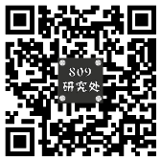
809研究处 / 设 计 师
2017、2018连续两届优秀设计师
具有多年PPT设计与定制经验
擅长各种类型的PPT制作
作品特点：界面美观，实用性强
进店方式：百度搜索“809研究处”或点击链接http://chn.docer.com/works?userid=206935610

